Slide 1
C++程序设计与实践
第十二章 多继承

Slide 2
第十二章 多继承
本章要点
多继承的概念与语法。多继承指一个类拥有多个直接基类。
虚继承和虚基类。虚基类的设置是为了避免多继承中容易出现的二义性。

Slide 3
12.1 问题引入
【案例描述】狮虎兽(liger)主要是人类影响或主使之下的产物，它是雄性狮子(lion)和雌性老虎(tiger)交配产生的后代。考虑前面章节中关于食肉动物(carnivore)和猫科动物(felid)的描述，用类来确定狮虎兽在该继承链中的位置。

Slide 4
12.1 问题引入
【案例分析】不能采用这样的继承方式：liger→lion→tiger→felid→carnivore，因为这违背了接口隔离原则。那么这样做才是正解？
上述代码描述的是一种单继承关系。很明显，单继承无法使派生类同时获得来自于多个基类的属性。因此，解决方案就是使用多继承。C++支持这种继承方式。

Slide 5
12.2 多继承的概念
12.2.1 多继承的语法
C++为多继承提供了完整的语法支持，其语法如下：
class 类名 : <access> 基类名, <access> 基类名, …
{
成员声明；
};
注意：每一个“继承方式”，只用于限制对紧随其后之基类的继承。

Slide 6
12.2 多继承的概念
12.2.1 多继承的语法
class A{
public:
void setA(int);
void showA（ ）;
private:
int a;
};
class B{
public:
void setB(int);
void showB（ ）;
private:
int b;
};
class C : public A, private B{
public:
void setC(int, int, int);
void showC（ ）;
private:
int c;
};

Slide 7
12.2 多继承的概念
12.2.1 多继承的语法
void A::setA(int x)
{ a=x; }
void B::setB(int x)
{ b=x; }
void C::setC(int x, int y, int z)
{ //派生类成员直接访问基类的
//公有成员
SetA(x);
SetB(y);
c=z;
}
//其它函数实现略
int main（ ）
{
C obj;
obj.setA(5);
obj.showA（ ）;
obj.setC(6,7,9);
obj.showC（ ）;
// obj.setB(6); 错误
// obj.showB（ ）; 错误
return 0;
}

Slide 8
12.2 多继承的概念
12.2.1 多继承的语法
继承时的构造函数
基类的构造函数不被继承，需要在派生类中自行声明。
声明构造函数时，只需要对本类中新增成员进行初始化，对继承来的基类成员的初始化由基类完成。

Slide 9
12.2 多继承的概念
12.2.1 多继承的语法
多继承时的构造函数
派生类名::派生类名(基类1的形参, 基类2的形参, ... , 基类n的形参, 本类形参) : 基类名1(基类1的形参), 基类名2(基类2的形参), ... , 基类名n(基类n的形参)
{
本类成员初始化赋值语句;
}

Slide 10
12.2 多继承的概念
12.2.1 多继承的语法
多继承时的构造函数
1．调用基类构造函数，调用顺序按照它们被继承时声明的顺序（从左向右）。
2．调用成员对象的构造函数，调用顺序按照它们在类中声明的顺序。
3．派生类的构造函数体中的内容。

Slide 11
12.2 多继承的概念
12.2.2 派生类对象的构造和析构
由于liger类拥有多个基类，因此在其构造函数中，应该显式引起其所有基类构造函数的调用。例如：
liger(std::string n = "liger", std::string h = "Zoo") : lion(n, h), tiger(n, h) {}
如果这些直接基类中，某个基类拥有缺省构造函数（即它没有参数），或者构造函数的所有参数都是可以缺省的，那么我们可以在初始化列表中省略这个基类中的构造函数调用，而这个省略的直接基类子对象将用自己的缺省参数去构造。例如：
liger(std::string n = "liger", std::string h = "Zoo") : lion(n, h) {}
构造函数的调用顺序是：
carnivore()
felid()
lion()
tiger()
liger()
析构顺序正好相反。

Slide 12
12.3 虚继承和虚基类
在C++中，一个类不能被多次说明为一个派生类的直接基类，但可以不止一次地成为间接基类，例如liger类，它有两个直接基类。如果这两个直接基类没有共同的祖先，那么一切都没有问题。但是，正如读者在代码中看到的那样，liger的两个直接lion和tiger都继承自felid类，这将会为多继承派生类liger的使用带来一些问题。

Slide 13
12.3 虚继承和虚基类
12.3.1多继承的二义性问题
如果我们为liger类用下例代码重载habitat方法：
void liger::habitat() { std::cout << "Special species:" << name << ':' << _habitat << std::endl; }
那么这段代码中不能通过编译。编译器会提示一个错误：对成员name、_habitat的访问存在二义性。

Slide 14
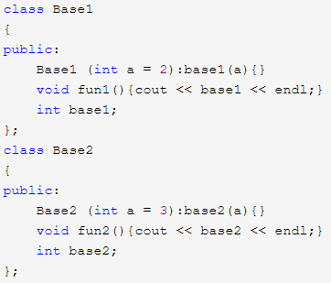
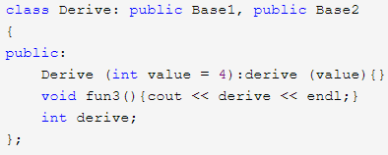
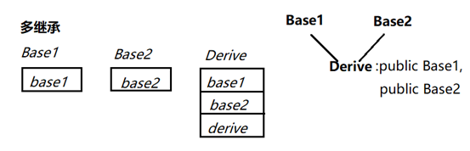
12.3 虚继承和虚基类
12.3.1多继承的二义性问题

Slide 15
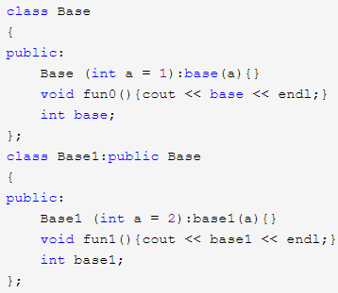
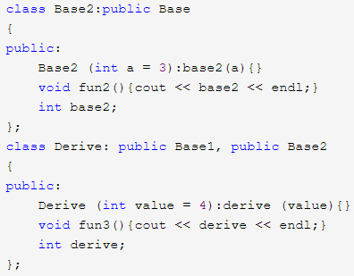
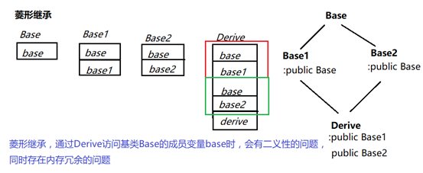
12.3 虚继承和虚基类
12.3.1多继承的二义性问题
注：菱形继承存在二义性问题
Derive d;
d.base =3; //不正确
d.Base1::base = 3;//正确

Slide 16
12.3 虚继承和虚基类
12.3.1多继承的二义性问题
共同的祖先类使得多继承关系形成一个明显的格(grid)，这导致派生类内部包含了两个直接基类子对象，也就有了两套地位相等、名字完全相同的属性，它们分别来自于不同的继承路径。因此，在Derive类的成员函数中直接引用Base类中的数据就会产生二义性问题：它们来自于哪个基类子对象？

Slide 17
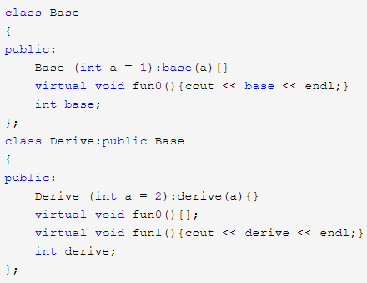
12.3 虚继承和虚基类
12.3.1多继承的二义性问题
包含虚函数的普通继承， 1: 单继承

Slide 18
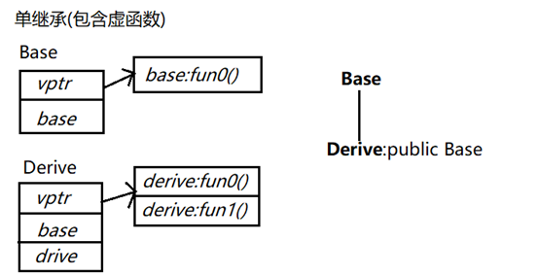
12.3 虚继承和虚基类
12.3.1多继承的二义性问题
包含虚函数的普通继承， 1: 单继承
派生类中新增的虚函数追加到虚函数表后面

Slide 19
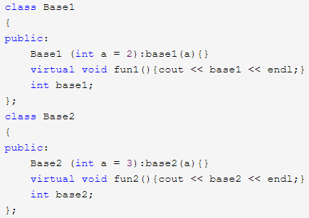
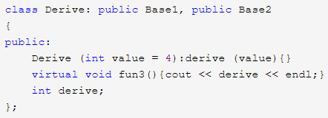
12.3 虚继承和虚基类
12.3.1多继承的二义性问题
包含虚函数的普通继承， 2: 多继承

Slide 20
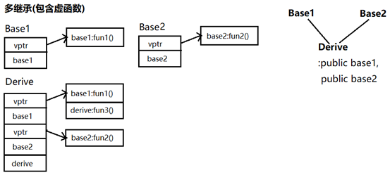
12.3 虚继承和虚基类
12.3.1多继承的二义性问题
包含虚函数的普通继承， 2: 多继承
派生类中新增的虚函数，追加到第一个基类的虚函数表的后面。

Slide 21
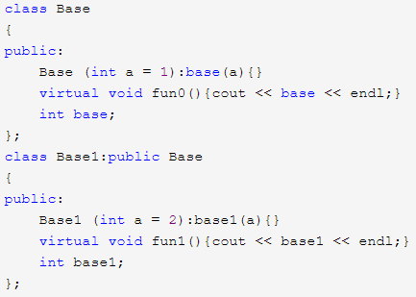
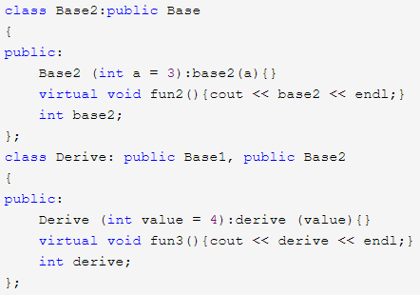
12.3 虚继承和虚基类
12.3.1多继承的二义性问题
包含虚函数的普通继承， 3: 菱形继承

Slide 22
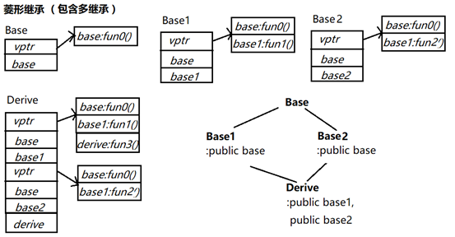
12.3 虚继承和虚基类
12.3.1多继承的二义性问题
包含虚函数的普通继承， 3: 菱形继承

Slide 23
12.3 虚继承和虚基类
12.3.2 虚继承和虚基类
虚 基 类
作用
主要用来解决多继承时可能发生的对同一基类继承多次而产生的二义性问题.
为最远的派生类提供唯一的基类成员，而不重复产生多次拷贝

Slide 24
12.3 虚继承和虚基类
12.3.2 虚继承和虚基类
注意：在第一级继承时就要将共同基类设计为虚基类。
class B {
public:
int b;
};
class B1 : virtual public B {
public:
int b1;
};

Slide 25
12.3 虚继承和虚基类
12.3.2 虚继承和虚基类
C++的虚继承机制是由“虚基类(virtual base class)”来实现的。将多个基类中的一个或者一些说明成是虚的，可以在很大程度上确保在派生类中只有一个共享的基类子对象。
class felid : public carnivore {…};
class tiger : virtual public felid {…}; //关键字virtual和public的顺序无关紧要
class lion : virtual public felid {…};
class liger : public lion, public tiger {…};
为了使虚继承发生，最好在公共基类派生时，将其所有直接派生类说明成是虚的。此外，关键字virtual和public的顺序无关紧要。

Slide 26
12.3 虚继承和虚基类
这样一来，就可以使公共基类子对象在最终派生类中只保留一个副本，从而在一定程度上解决了访问二义性，因为来自于公共基类felid的数据成员只在liger中保留了一份拷贝（这份拷贝来自于哪个直接基类无关紧要）。
书中例子：
ex12-carnivore-alt-virtual-base.cpp
Notes:
示例：ex12-carnivore-alt-virtual-base.cpp

Slide 27
12.3 虚继承和虚基类
12.3.3 最终派生类对象的初始化
虚基类的引用解决了二义性问题，但没能带来正确的结果。
观察结果，可以发现：输出的属性值使用的是祖先类felid的缺省参数而非liger提供的。虽然代码明确给出了构造函数参数的向上传递路径，但显然这个过程没有做完，而是到了felid就戛然而止了。
程序的输出结果是：
Special species:felid:Global
而预期的结果是：
Special species:liger:Zoo

Slide 28
12.4 多继承中的其它话题
造成这种局面的原因也正是虚基类机制。我们已经知道，将基类(lion和tiger)声明为虚基类这一措施将确保继承链中上溯交叉点的公共基类(felid)的子对象在下溯交叉点上的后代(liger)中只有一个实例。那么在最终派生类对象初始化时，为了防止该子对象被重复初始化，编译器将忽略虚基类的构造函数中对公共祖先类的初始化部分。

Slide 29
12.4 多继承中的其它话题
12.4.2 最终派生类对象的初始化
建立对象时所指定的类称为最（远）派生类。
虚基类的数据成员是由最派生类的构造函数通过调用虚基类的构造函数进行初始化的。

Slide 30
12.4 多继承中的其它话题
12.4.2 最终派生类对象的初始化
因此，从根本上解决问题的方法是使用特殊的初始化语法，就是在最终派生类中直接初始化公共基类对象，其语法如下：
liger::liger(std::string n = "liger", std::string h = "Zoo") : felid(n, h) {}
这样就可以得到正确的结果。
通过对例12-2的分析，我们可以得出这样的结论：如果继承链中出现了格，那么：
格最上顶点的类A的派生类必须用虚继承的方式派生；
在格最下顶点的类的构造函数初始化列表中，直接调用类A的构造函数；
类A必须有一个没有参数的构造函数，或者有一个所有参数都可以缺省的构造函数。

Slide 31
12.4 多继承中的其它话题
12.4.2 最终派生类对象的初始化
在整个继承结构中，直接或间接继承虚基类的所有派生类，都必须在构造函数的成员初始化表中给出对虚基类的构造函数的调用。如果未列出，则表示调用该虚基类的缺省构造函数。
在建立对象时，只有最派生类的构造函数调用虚基类的构造函数，该派生类的其它基类对虚基类构造函数的调用被忽略。

Slide 32
12.4 多继承中的其它话题
12.4.2 最终派生类对象的初始化
有虚基类时的构造函数举例
#include <iostream>
using namecpace std;
class B0 { // 声明基类B0
public:
int nV;
B0(int n) { nV = n;}
void fun( ) {
cout << "Member of B0" << endl;
}
};

Slide 33
12.4 多继承中的其它话题
12.4.2 最终派生类对象的初始化
class B1: virtual public B0 {
public:
B1(int a) : B0(a) { }
int nV1;
};
class B2: virtual public B0 {
public:
B2(int a) : B0(a) { }
int nV2;
};

Slide 34
12.4 多继承中的其它话题
12.4.2 最终派生类对象的初始化
class D1: public B1, public B2 {
public:
int nVd;
D1(int a) : B0(a), B1(a), B2(a){ }
void fund( ) {
cout << "Member of D1" << endl;
}
};

Slide 35
12.4 多继承中的其它话题
12.4.2 最终派生类对象的初始化
void main( ) {
D1 d1(1);
d1.nV = 2;
d1.fun( );
}

Slide 36
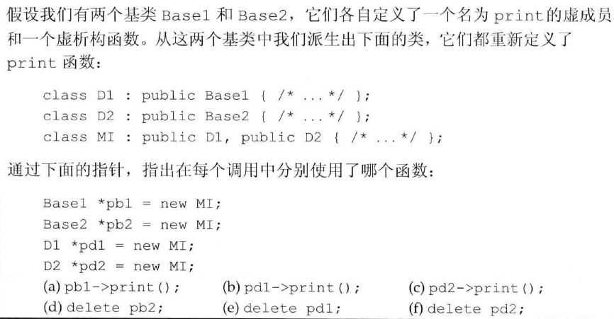
12.4 多继承中的其它话题
课堂练习

